Slide 1
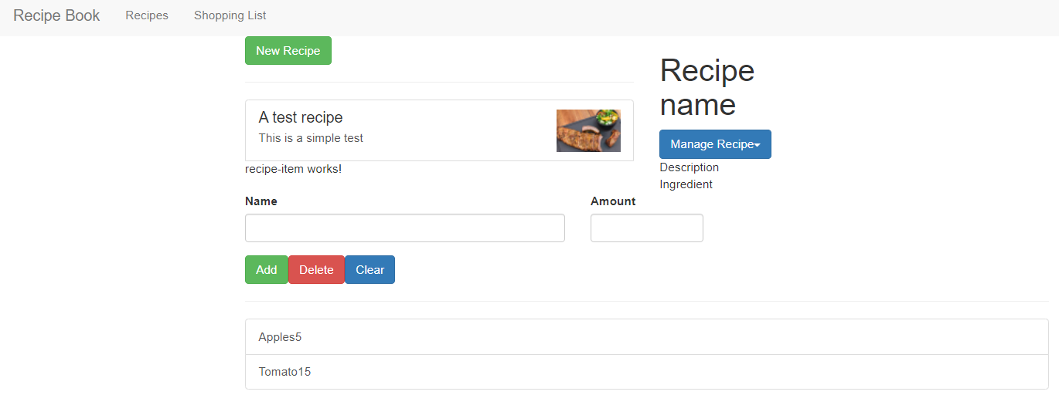
Input & Output 的應用實例
Header
Recipe
Recipe-detail
Recipe-list
Recipe-item
Shopping-list
Shopping-list-edit

Slide 2
recipe.module.ts
App.component
ingredient.module.ts
Header.component
Recipe.component
Shopping.component
Recipe-detail
Recipe-list
Shopping-list-edit
Recipe-item

Slide 3
Header的按鈕可以前往分頁。
➔在header.component.ts透過@Output傳遞資料(分頁的字串名稱)到app.component.ts的featuerSelected事件，設定loadedFeature
將在recipe-list中的原始list資料傳遞到recipe-item做條列顯示。
➔recipe-item透過@Input 接收來自recipe-list的資料。
當使用者在recipe-item按下產品項目後，要顯示在recipe-detail上。
➔ recipe-item透過@Output傳遞按鍵的按下的事件給recipe-list(中繼)
➔ recipe-list透過@Output傳遞來自recipe-item的資料給recipe
➔再由recipe-detail透過@Input接收來自recipe的資料
Shopping-list-edit按下按鈕新增的資料(ingredient)要顯示在shopping-list上
recipe
傳遞該item的資料
按鍵事件觸發
recipe-list
recipe-detail
原始list資料
按鍵事件觸發
recipe-item

Slide 4
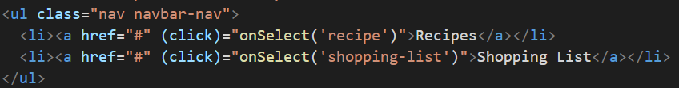
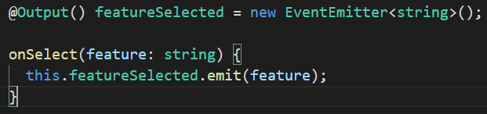
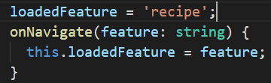
Navigation-using *ngIf
利用子元件Header傳遞定義的字串到父元件，由父元件(app.component)使用*ngIf判斷哪一個元件要顯示。
子元件.html
子元件.ts
父元件.html
父元件.ts

Slide 5
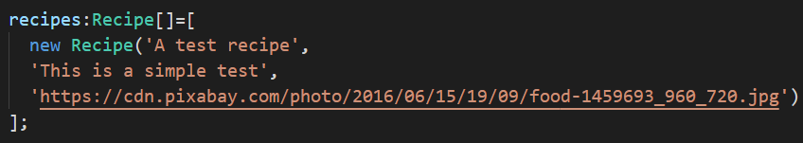

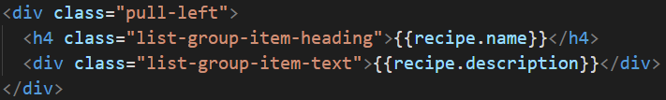
Pass data from recipe-list to recipe-item
利用父元件(recipe-list)傳遞資料到子元件(recipe-item)顯示
父元件.html
父元件.ts
子元件.ts
子元件.html

Slide 6

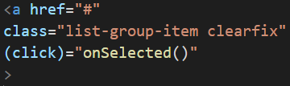
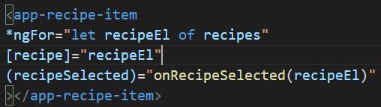
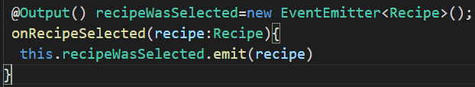
Pass data from recipe-item to recipe-list
從recipe-item傳遞資料到recipe-list
子元件.ts
子元件.html
父元件.html
父元件.ts

Slide 7

Pass data from recipe-list to recipe
從recipe-list傳遞資料到recipe
子元件.ts
父元件.html
父元件.ts

Slide 8
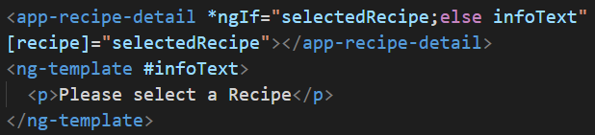

Pass data from recipe to recipe-detail
從recipe傳遞資料到recipe-detail
父元件.html
子元件.ts
子元件.html

Slide 9

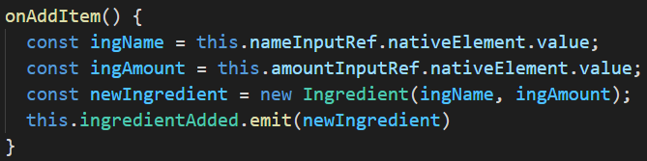

Pass data from shopping-list-edit to shopping-list
從shopping-list-edit(子元件)傳遞資料到shopping-list
子元件.html
子元件.ts
父元件.html
父元件.ts

Slide 10
Services
建立service，並設定在相對應的provider中。
將在recipe-list中的原始list資料，改放到service，由recipe-item做條列顯示。
當使用者在recipe-item按下產品項目後，要顯示在recipe-detail上。
將shopping-list-edit的資料，按下按鈕後，傳遞到shopping-list中。

Slide 11
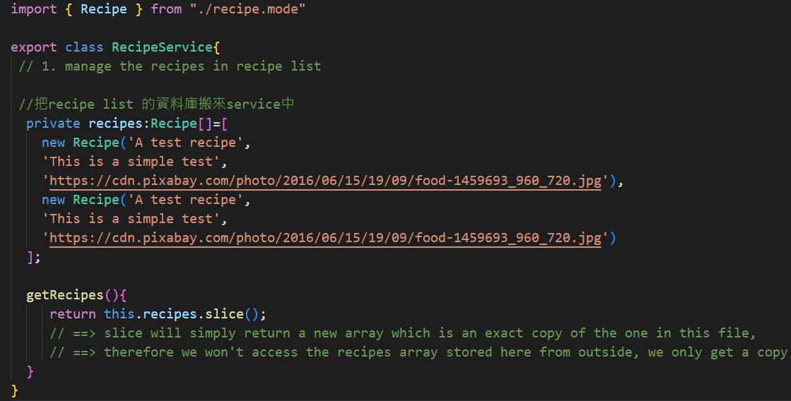
將在recipe-list中的原始list資料，改放到service，由recipe-item做條列顯示。
在service中，建立資料庫，並使用一個方法取得複製的資料庫資料。

Slide 12
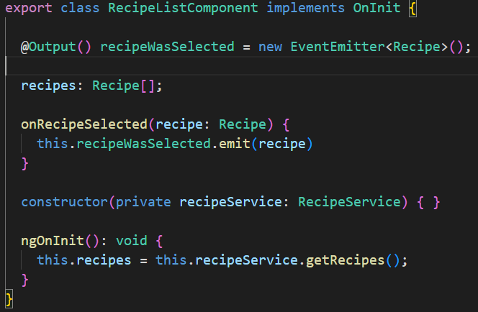
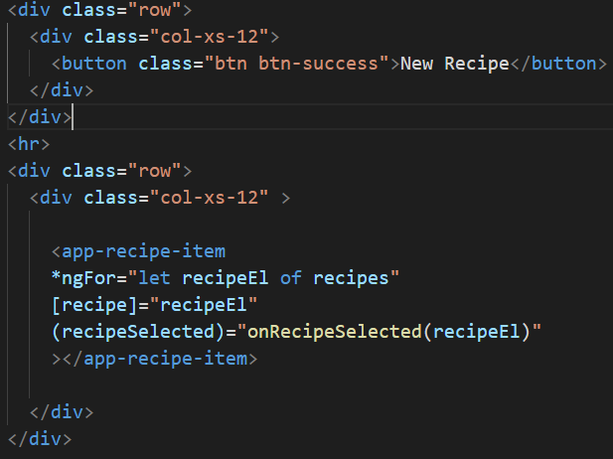
將在recipe-list中的原始list資料，改放到service，由recipe-item做條列顯示。
2. 在.ts file中，在constructor 注入service，並使用該service取得資料並顯示。
3. 在.html中顯示，則一樣使用recipes變數。

Slide 13
當使用者在recipe-item按下產品項目後，要顯示在recipe-detail上。
在service中，建立一個recipe-item中，recipe被選取時的事件。
recipeSelected=new EventEmitter<Recipe>();
2. 在recipe-item.ts中，建立一個選取到recip時，透過service，emit該recipe
onSelected(){
this.recipeService.recipeSelected.emit(this.recipe);
}

Slide 14
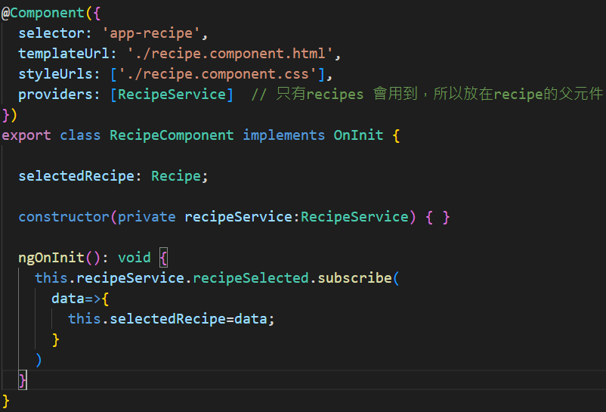
當使用者在recipe-item按下產品項目後，要顯示在recipe-detail上。
3. 在recipe中，建立一個selectedRecipe變數，該變數會使用input方法到recipe-detail中
使用訂閱讓，selectedRecipe的值為recipe-item emit出來的recipe

Slide 15
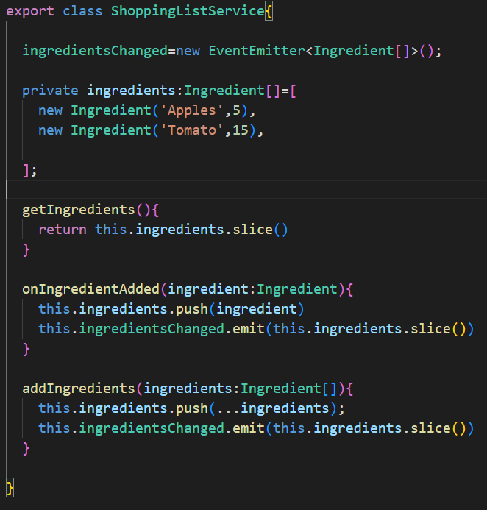
將shopping-list-edit的資料，按下按鈕後，傳遞到shopping-list中。
在shopping-list資料夾中，建立一個service檔案，並設定加入陣列和讀取資料的方法。

Slide 16
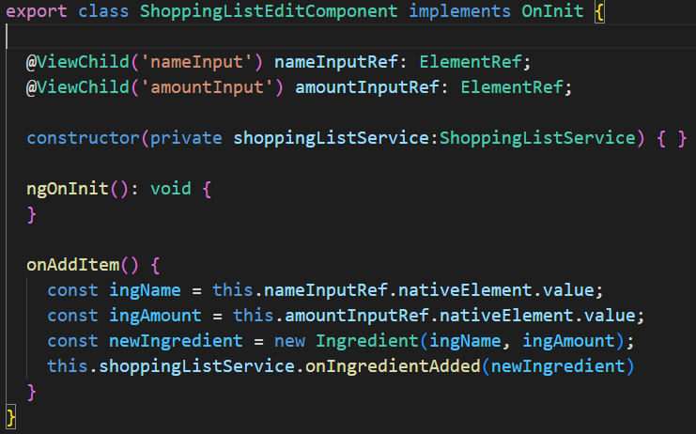
將shopping-list-edit的資料，按下按鈕後，傳遞到shopping-list中。
2. 在shopping-list-edit.ts 中，讀取input資料並使用service方法，一併加入存放在service的數據資料庫

Slide 17
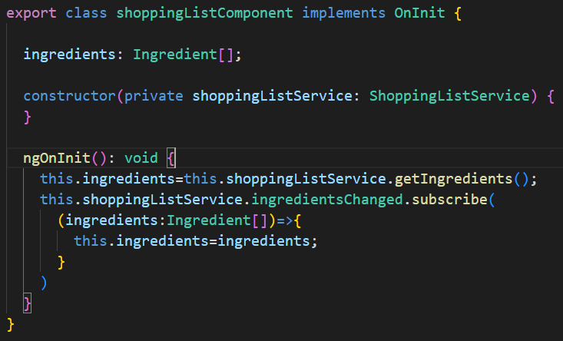
將shopping-list-edit的資料，按下按鈕後，傳遞到shopping-list中。
3. 在shopping-list 中，讀取service中，經由shopping-list-edit變更的資料

